Slide 1
FLOS Slovakia, s. r. o.
Prezentácia z praxe
Školský rok: 2014/2015
Laura Kureková IV. A

Slide 2
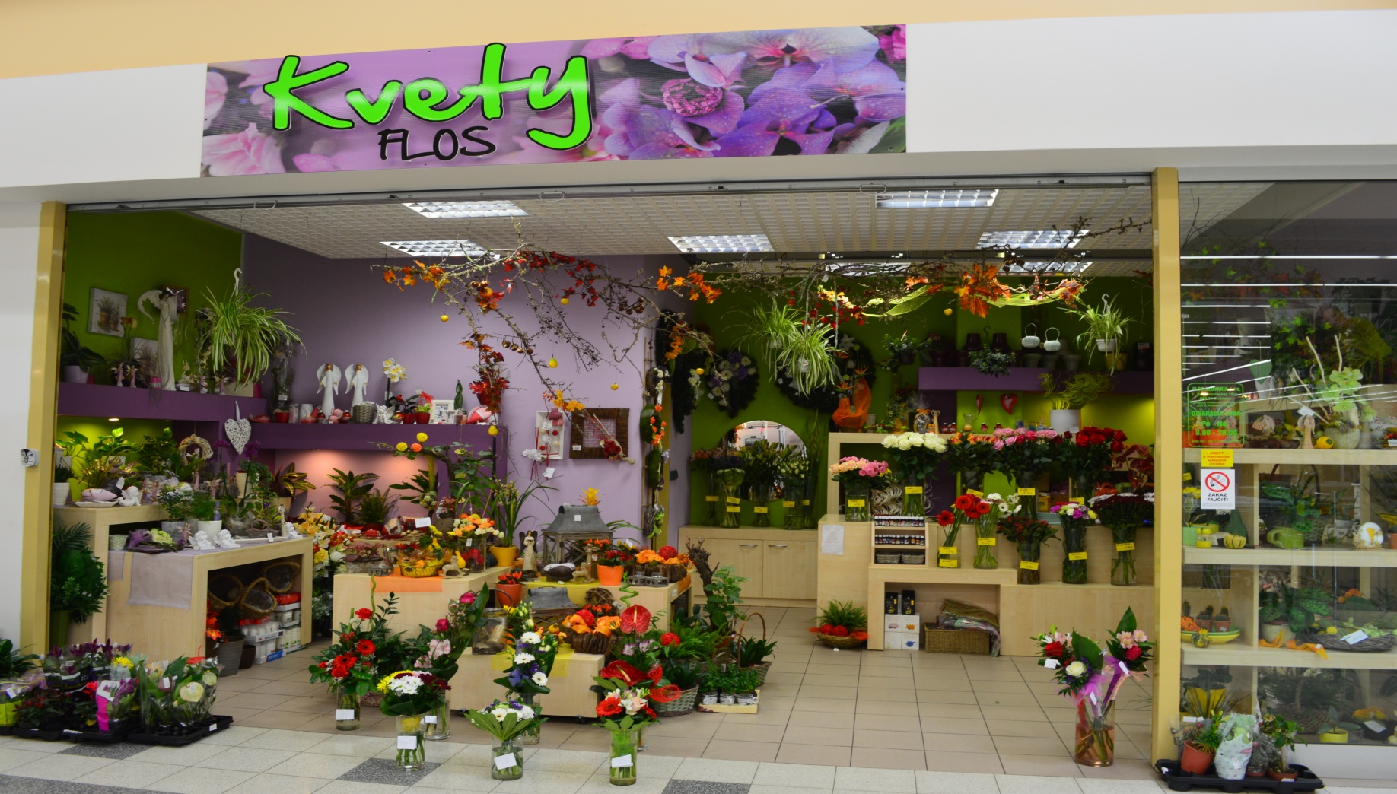
Miesto výkonu praxe
Cukrovarská ul., Rimavská Sobota
Doba praxe: 08. 09. 2014 – 19. 09. 2014

Slide 3
FLOS Slovakia, s. r. o.
FLOS Slovakia, s. r. o. veľkoobchod s kvetmi, sa už od roku 1995 zaoberá dovozom a distribúciou čerstvých rezaných kvetov a črepníkových rastlín najvyššej kvality
FLOS Slovakia, s.r.o., dováža tie najčerstvejšie kvety z najväčšej kvetinovej burzy na svete z Holandska.

Slide 4
Čo kvety FLOS ponúkajú
rezané kvety ( frézie, gerbery, ruže )
črepové kvety ( palmy, ľalie, orchidea )
aranžérske doplnky ( sisal, celofán, stuhy )
doplnkový tovar ( umelé kvety, sošky, keramické obaly )

Slide 5
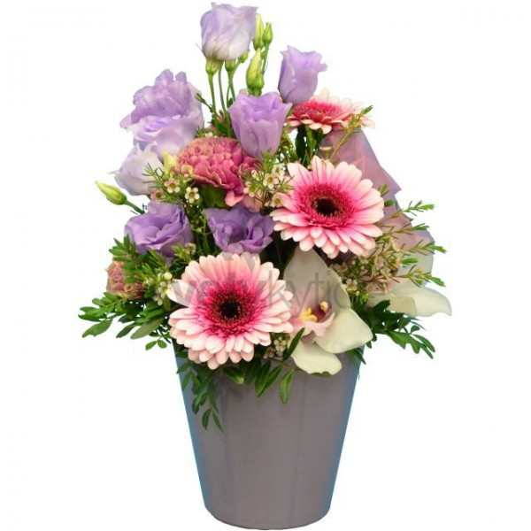

Slide 6
Dovoz a doprava
firma FLOS Slovakia má vlastnú dopravu (kamióny)
dovoz:
Holandsko – tovar do firmy FLOS Slovakia, s. r. o. sa dováža z Holandska konkrétne z mesta Aalsmeer kde sa koná kvetinová burza
každý deň sa na tejto burze predá okolo 16 miliónov rezaných kvetov a 1 milión črepových kvetov
do Holandska sa dovážajú kvety a iný tovar z miest ako Columbia, Keňa v Afrike a Ecuador v Južnej Amerike

Slide 7
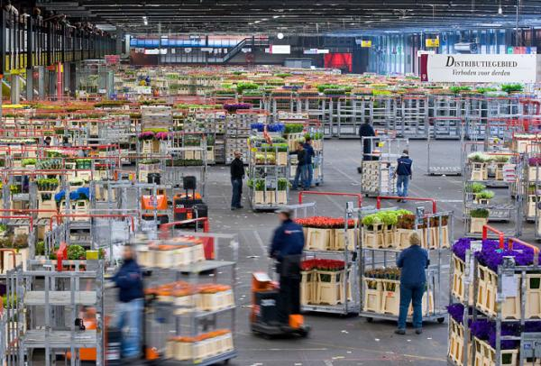

Slide 8
Oceňovanie zásob
črepové a rezané kvety:
tovar sa najskôr musí získať, objednáva sa
dovoz rezaných kvetov je 2x do týždňa a črepových kvetov 1x do týždňa
keď sa tovar získa rozdeľuje sa do skladov – skladové hospodárstvo
výsledná cena v maloobchode je 4 násobkom nákupnej ceny na burze
všetky črepové a rezané kvety sú v latinských názvoch (aj pri objednávkach)
- každý tovar má svoj vlastný kód, všetko funguje na kódoch

Slide 9
aranžérske doplnky:
aranžérske doplnky sa kupujú vo veľkoskladoch ale len celé balenia, v maloobchode sa dávajú priamo do kytíc alebo vencov
pri oceňovaní aranžérskych doplnkov platí že všetky ceny sú nastavené v počítači, ceny sa nemenia
oceňovanie funguje na základe programu v počítači
doplnkový tovar:
doplnkový tovar sa objednáva vo veľkoobchodoch na Slovensku
tovar musí prejsť centrálou kde sa to oceňuje, po ocenení do skladov alebo predajní
pracuje sa cez program ktorý spravuje firma

Slide 10
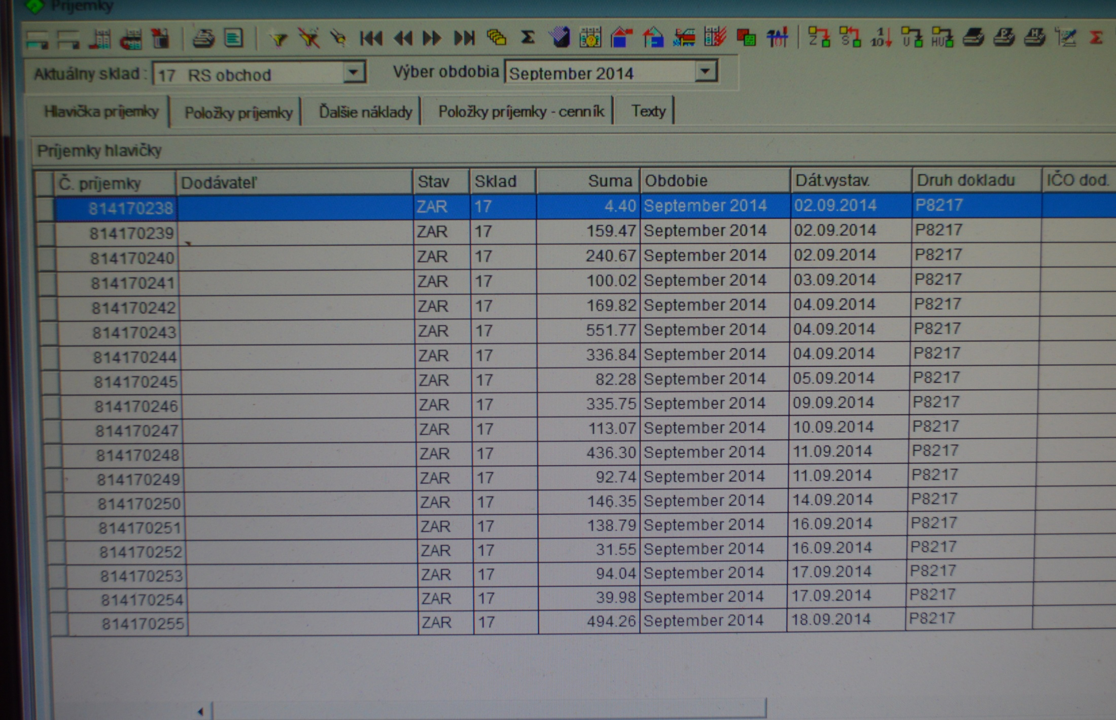

Slide 11
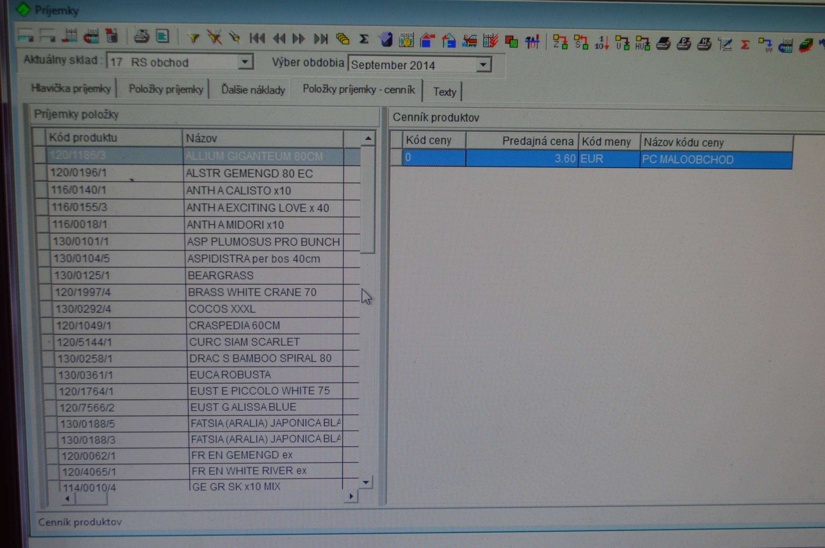

Slide 12
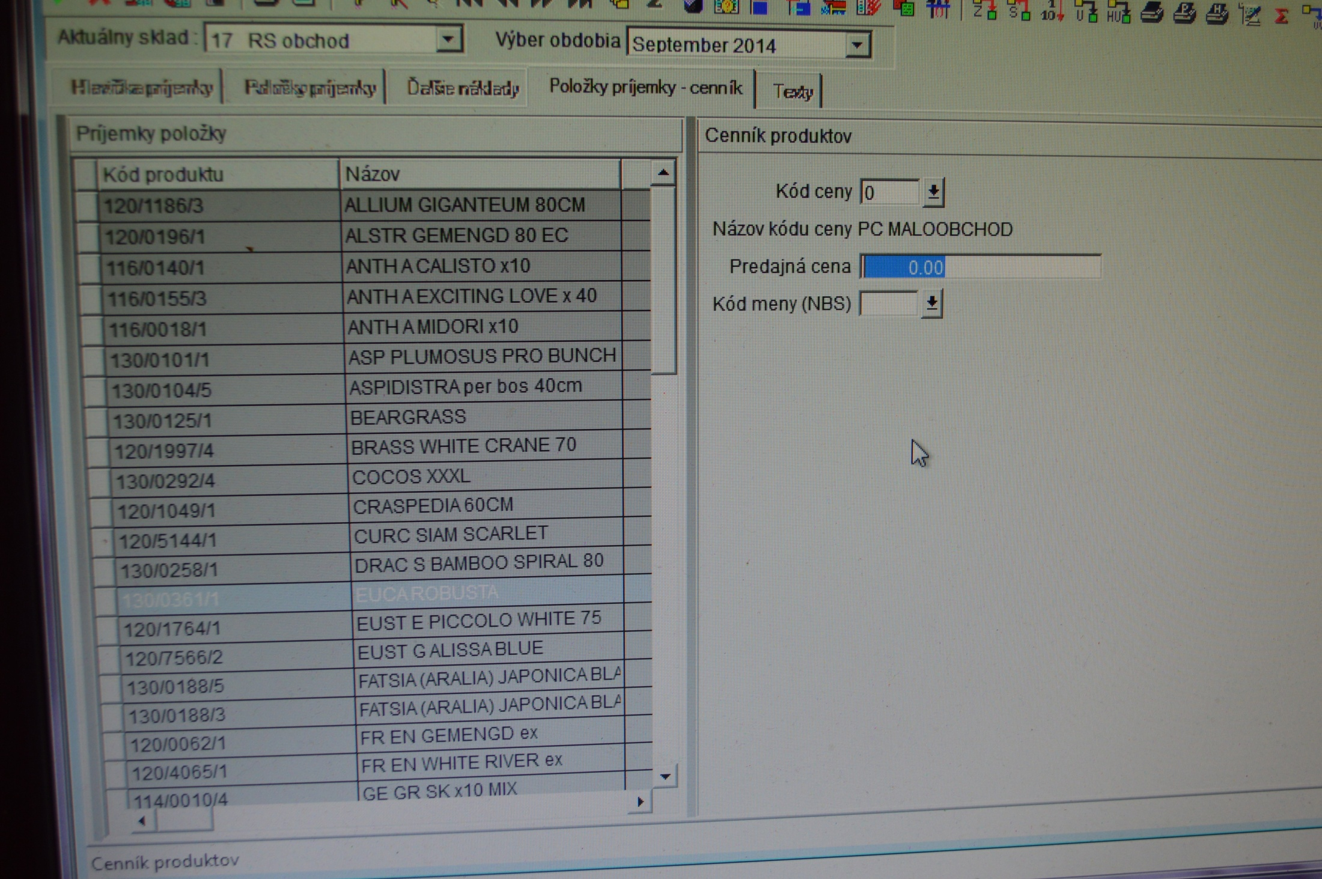

Slide 13
Náplň praxe
príjem tovaru prostredníctvom PC
oceňovanie tovaru
úprava cien tovaru v PC

Slide 14
Ďakujem za pozornosť

